Slide 1
01
TECNOLOGÍA
VALUACIÓN 2.0
02
CIENCIA
BEHAVIORAL ECONOMICS
03
IMPACTO ECONÓMICO
VALUACIÓN 2.0
04
IMPACTO SOCIAL
INVERSIÓN DE IMPACTO
05
PROCESOS FINANCIEROS
VALUACIÓN 2.0
BEHAVIORAL ECONOMICS
06
INNOVACIÓN
DISEÑO DE SERVICIO

Slide 2


Estrategias para la valuación en el EE
space for
your logo
PROYECTO DE APLICACIÓN PROFESIONAL (PAP)

Slide 3

EE
Ecosistema emprendedor
Startup
Inversionista
Valuación
ITERALABS

Slide 4

Behavioral Economics
Cuentas contables
Desde la corriente conductista se estudia la toma de decisiones del humano
Importancia de ellas en Startups y al momento de hacer una valuación.
Procesamiento y visualización
Cómputo en la nube
Se describe el comportamiento de datos mediante estadística y visualización.
Planteamiento de arquitectura en la nube para la simulación

Slide 5
Valuación y Confirmación = .12 + .095 * (Experiencias pasadas) + .095 * (Proyectos similares) + .095 * (Emprendedores que le recuerden) + .095 * (Mercado del producto) + .5 * (valor calculado)
Anclaje= .12+.25*(Negociar en aumento) + .25 * (Negociar en descenso) + .19 * (Cálculo correcto) + .19 * (Cálculo incorrecto)
Fórmula desde la intuición del inversionista para calcular los sesgos cognitivos

Slide 6
Cómputo en la nube
Arquitectura para la solución en la nube
Planteamiento de la arquitectura
Notes:
Las valuaciones financieras son un recurso importante tanto para emprendedores como para inversores, ya que estas evalúan de manera objetiva el valor total de una empresa ante un mercado. El problema es que el valuaciones son un proceso tardado, complejo, y costoso, entonces una startup con casi nada de información en el sentido de las finanzas, y con capital reducido para contratar servicios no-indispensables termina siendo privada de los beneficios de recursos como este. La solución es un programa en python que permite emular los datos financieros faltantes, esto en un entorno de procesamiento virtualmente ilimitado listo para adaptarse a las necesidades de cómputo de los usuarios. Un reto que encontré desde mi carrera fue el entender la situación informática actual de un software y una organización con trabajo ya hecho. Entonces, en el PAP aprendí a escuchar y colaborar con personas con diferente perspectiva que la mía.

Slide 7
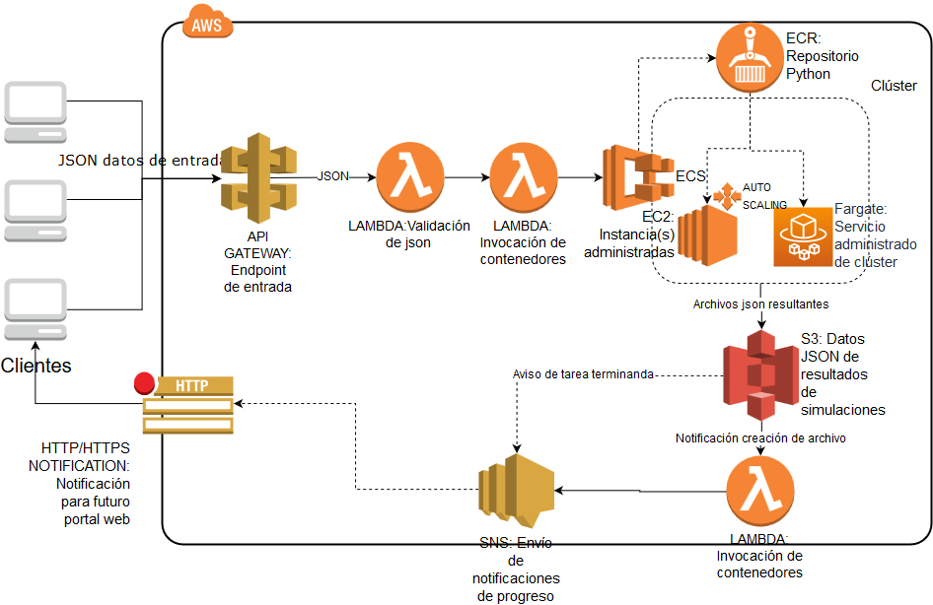

Slide 8

Cuentas contables y su importancia en Startups
Principales cuentas a considerar
Modelos financieros
Startups de transformación de materia prima
DA = (VT – VR)/VU
Donde:
DA: Depreciación anual
VT: Valor total (del activo)
VR: Valor de rescate (Valor de desecho)
VU: Vida útil

Slide 9
PROCESAMIENTO Y VISUALIZACIÓN
PROBLEMÁTICA
DATOS A ANALIZAR
-Estadística descriptiva
-Visualización de datos
-Simulaciones de estados Financieros.
-Valuaciones

Slide 10
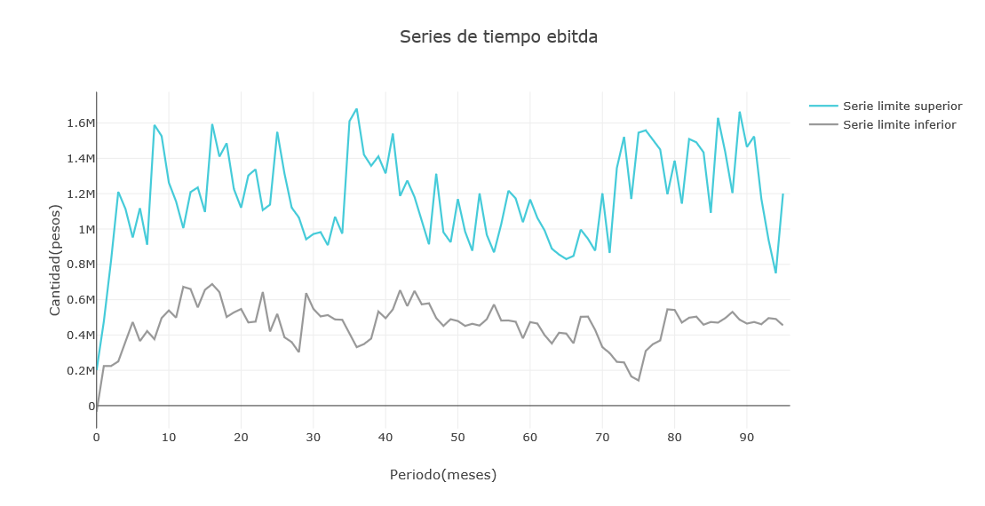
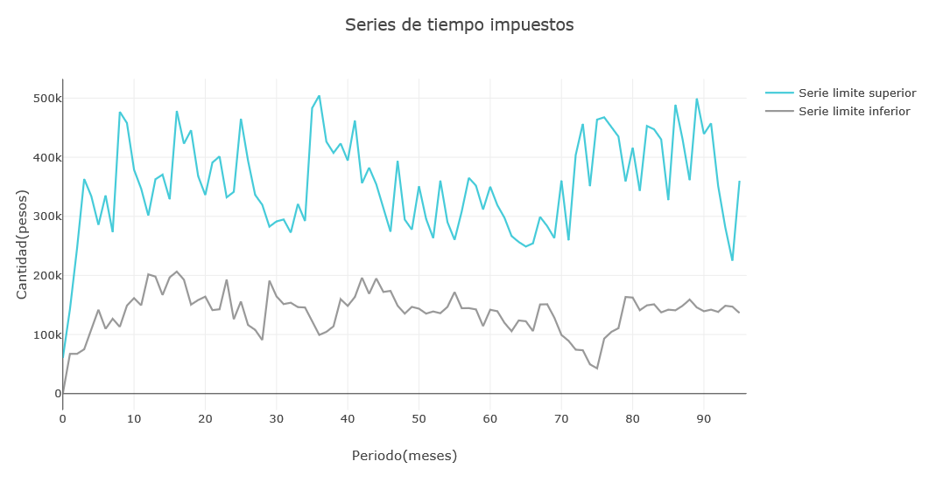
Datos Financieros
Ebitda
Impuestos

Slide 11
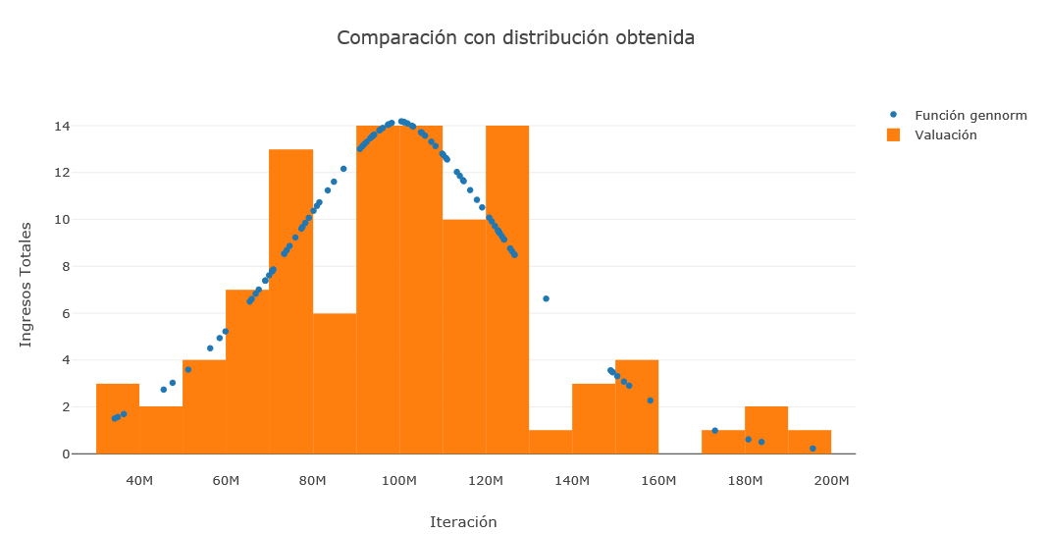
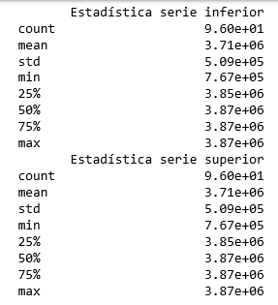
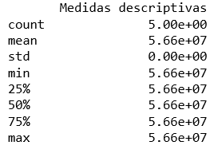
Valuaciones
Resultado
Resultado acumulado

Slide 12

Preguntas
Gracias por venir

Slide 13
El Equipo
Proyecto de Aplicación Profesional Verano 2019
Lic. en Administración Financiera Luis Manuel Parra Mondragón
Lic. en Ingeniería Financiera. Marysol Cantarero Velazquez del Valle
Lic. en Ingeniería Financiera. Luis María Ramírez de la Rosa
Lic. en Ingeniería en Sistemas computacionales. Juan Masahiro García Fernández
Lic. en Psicología. Karen Elizabeth Espinosa Rentería
Profesor PAP: Juan Francisco Muñoz Elguezabal
Tlaquepaque, Jalisco, México

